Slide 1
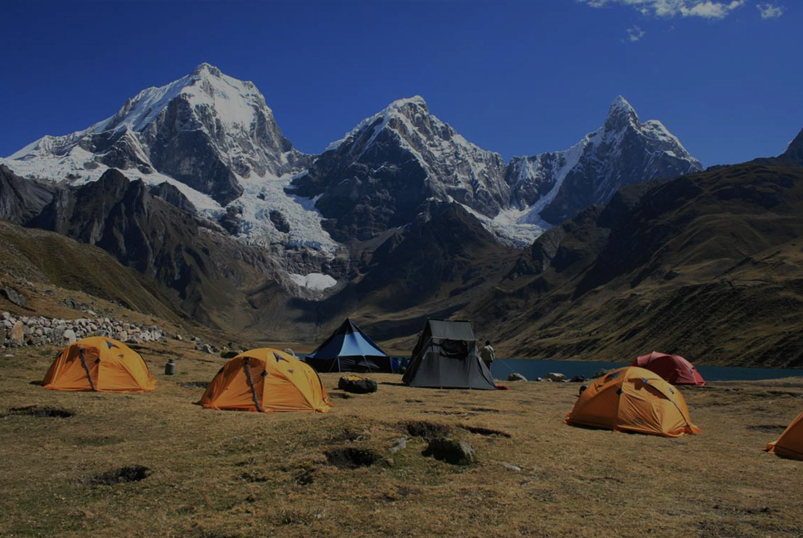
TIKĖJIMO PĖDSAKAIS
Abraomo gyvenimo būdas
Teisusis gyvens tikėjimu (Rom 1, 17)
Tikėjimu jis apsigyveno pažado žemėje, tarytum svetimoje, gyvendamas palapinėse su Izaoku ir Jokūbu, to paties pažado bendrapaveldėtojais (Hbr 11, 9).

Slide 2
1. Tikėjimas yra optimistiškas gyvenimo būdas.
Tikėjimu jis apsigyveno pažado žemėje, tarytum svetimoje, gyvendamas palapinėse su Izaoku ir Jokūbu, to paties pažado bendrapaveldėtojais (Hbr 11, 9).
Tikėjimu Abraomas pakluso, kai buvo pašauktas keliauti į šalį, kurią turėjo paveldėti, ir išvyko, nežinodamas kur einąs (Hbr 11, 8).
Viešpats tarė Abromui: „Palik savo šalį, gimines, tėvų namus ir eik į kraštą, kurį tau parodysiu. Aš padarysiu tave didele tauta, tave laiminsiu ir padarysiu tavo vardą garsų; ir tu būsi palaiminimu. Aš laiminsiu tuos, kurie tave laimina, ir prakeiksiu tuos, kurie tave keikia, ir tavyje bus palaimintos visos žemės giminės“ (Pr 12, 1-3).
Pasitikėk Viešpačiu visa širdimi ir nesiremk savo supratimu. Visuose savo keliuose pripažink Jį, tai Jis nukreips tavo takus (Pat 3, 5-6).
Žmonėms tai neįmanoma, bet Dievui viskas įmanoma (Mt 19, 26).

Slide 3
2. Tikėjimas yra piligrimiškas gyvenimo būdas.
Tikėjimu jis apsigyveno pažado žemėje, tarytum svetimoje, gyvendamas palapinėse su Izaoku ir Jokūbu, to paties pažado bendrapaveldėtojais (Hbr 11, 9)... Mat jis laukė miesto su pamatais, kurio statytojas ir kūrėjas yra Dievas (Hbr 11, 10).
Jie visi mirė tikėdami, dar negavę pažadėtųjų dalykų, bet iš tolo juos regėdami, buvo įsitikinę jais ir priėmė juos, išpažindami, jog jie žemėje svečiai ir keleiviai (Hbr 11, 13).
Sakau jums, broliai: laikas trumpas! Belieka tiems, kurie turi žmonas, gyventi, tarsi jų neturėtų, ir kurie verkia, tarsi neverktų, ir kurie džiaugiasi, tarsi nesidžiaugtų, ir kurie perka, tarsi neįsigytų, ir kurie naudojasi šiuo pasauliu,
– tarsi nesinaudotų. Nes šio pasaulio pavidalas praeina (1 Kor 7, 29-31).
Tuo tarpu mes nežiūrime į tai, kas regima, bet į tai, kas neregima, nes kas regima, yra laikina, o kas neregima – amžina (2 Kor 4, 18).

Slide 4
3. Tikėjimas yra bendruomeniškas gyvenimo būdas.
Tikėjimu jis apsigyveno pažado žemėje, tarytum svetimoje, gyvendamas palapinėse su Izaoku ir Jokūbu, to paties pažado bendrapaveldėtojais (Hbr 11, 9).
Tas Žodis tapo kūnu ir gyveno tarp mūsų; mes regėjome Jo šlovę – šlovę Tėvo viengimio, pilno malonės ir tiesos (Jn 1, 14).
Ką matėme ir girdėjome, mes skelbiame jums, kad ir jūs turėtumėte bendravimą su mumis. O mūsų bendravimas yra su Tėvu ir su Jo Sūnumi Jėzumi Kristumi (1 Jn 1, 3).
Kur du ar trys susirinkę mano vardu, ten ir Aš esu tarp jų (Mt 18, 20).
Kurie mielai priėmė jo žodį, buvo pakrikštyti, ir tą dieną prisidėjo prie jų apie tris tūkstančius sielų. Jie ištvermingai laikėsi apaštalų mokymo, bendravimo, duonos laužymo ir maldų (Apd 2, 41-42).

Slide 5
Tuomet Jėzus savo mokiniams pasakė: „Jei kas nori eiti paskui mane, teišsižada pats savęs, teima savo kryžių
ir teseka manimi (Mt 16, 24).
Tikėk Viešpatį Jėzų Kristų ir būsi išgelbėtas tu
ir tavo namai (Apd 16, 31).
Teisusis gyvens tikėjimu (Rom 1, 17)

